Slide 1

Koeficijenti korelacije na ordinalnim varijablama
Inferencijalna statistika
Akademska godina 2019./2020.
doc. dr.sc. Ivan Balabanić

Slide 2

Sadržaj
Spearmanov koeficijent korelacije
Značajnost Spearmanovog koeficijent korelacije
Ostali koeficijenti Rang korelacije
Inferencijalna statistika

Slide 3
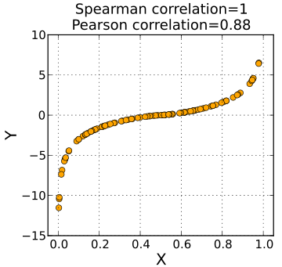
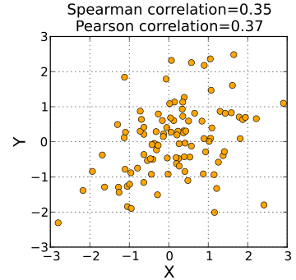
Spearmanov koeficijent korelacije
Ako su varijable ordinalnog tipa nije dopušteno računati Pearsonov r (intervalne i omjerne skale) nego se moramo poslužiti nekim od koeficijenata rang korelacije.
I u situacijama kada radimo s podacima na intervalnoj ili omjernoj skali ali koji nisu normalno distribuirani moramo koristi neki od koeficijenata rang korelacije.
Inferencijalna statistika

Slide 4

Spearmanov koeficijent korelacije
Koraci u računanju Spearmanova koeficijenta:
1. Rangirati rezultate u varijablama od najboljeg do najlošijeg.
2. Zamijeniti originalne rezultate odgovarajućim rangovima.
3. Izračunati razliku među rangovima za svakog ispitanika.
4. Sumirati kvadrate razlika među rangovima svih ispitanika.
5. Izračunati koeficijent rang korelacije po formuli
Inferencijalna statistika

Slide 5

Spearmanov koeficijent korelacije
Formula za računanje Spearmanova koeficijenta:
d - razlike među rangovima prve i druge varijable,
N - broj ispitanika
Primjer iz Petza:
Na natjecanju dva suca ocijenila su 9 klizača. Prvi sudac je dao svoje ocjene u rangovima, a drugi je dao svoje ocjene kao broj bodova za svakog natjecatelja. Koji je koeficijent korelacije između ovih sudaca?
Prvi sudac dao je ocjene u rangovima, dok je drugi sudac svoje ocjene dao u bodovima, pa ih je potrebno rangirati =>
1 2 3 4 5 6 7 8 9
60 59 59 58 58 58 57 56 55
1 2,5 2,5 5 5 5 7 8 9
Sudac 1
Sudac 2
Inferencijalna statistika

Slide 6

Spearmanov koeficijent korelacije
Napomena: da su oba dva suca dala ocjene u rangovima ne bi bilo potrebe za pretvaranjem numeričkih vrijednosti u rangove nego bi se rangovi odmah uvrstili u formulu.
Inferencijalna statistika

Slide 7

Značajnost Spearmanovog koeficijent korelacije
Računanje značajnosti Spearmanovog koeficijenta korelacije identično je računanju značajnosti Pearsonovog koeficijenta korelacije.
Formula za računanje značajnosti putem t-testa
Stupnjevi slobode (df) se računaju => n-2
____
Drugi test koji se često koristi kod računanja rang korelacija jest Kendall Tau.
Inferencijalna statistika

Slide 8


Hvala na pažnji!

